Slide 1
Clase 9. Bases de datos
Fundamentos de bases de datos & Lenguaje Estructurado de consulta SQL (parte I)

Slide 2

Objetivos de la clase
Comprender la definición de bases de datos y las mejoras que ofrecen
Reconocer los sistemas de gestión de bases de datos. Cómo es su arquitectura y que funciones permiten trabajar con bases de datos
Conocer algunas funciones que forman parte del DBMS
Reconocer los tipos de sistemas de bases de datos

Slide 3

MAPA DE CONCEPTOS
Fundamentos de bases de datos
¿Por qué?
DBMS
Principales sistemas de bases datos
Backup, conexión y auditoría
Relacional
Definiciones
Definición
Backup y conexiones
No SQL
Ventajas y desventajas
Mejoras ofrecidas
Arquitectura de 3 capas
Auditoría
Funciones y lenguajes

Slide 4
Introducción a las
Bases de datos

Slide 5
Definición de bases de datos

Slide 6

Entendimiento del caso de negocio
El éxito de las organizaciones que manejan información depende de su habilidad en obtener, gestionar y utilizar sus datos de forma oportuna, efectiva y precisa.
La cantidad de datos disponible es cada vez mayor y más compleja y, por ello, es cada vez más evidente el valor de la información como activo.

Slide 7


Definición de
Bases de datos
Se puede definir como una colección organizada de datos, con el objetivo de estandarizar procesos y ser más eficientes
“Una base de datos es una colección organizada de información estructurada o datos, normalmente almacenados electrónicamente en un sistema informático”.
Fuente: Oracle

Slide 8
Tipos de bases de datos

Slide 9
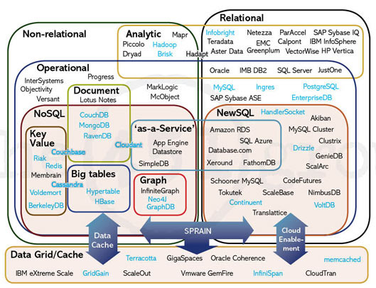
Tipos de Bases de datos
SQL: Colección de tablas que almacena un conjunto específico de datos estructurados.
NoSQL: variedad de modelos en datos, incluidos los formatos de clave-valor, documento, columna y grafos.
NewSQL: NewSQL tiene una escalabilidad como NoSQL y garantiza estructura ACID de RDBMS
Analytical: almacena y administra big data usando Business Intelligence (BI).
As a service: servidor que utiliza una aplicación de base de datos que proporciona servicios de base de datos a otros programas informáticos.
Fuente: Bid Data DZONE

Slide 10
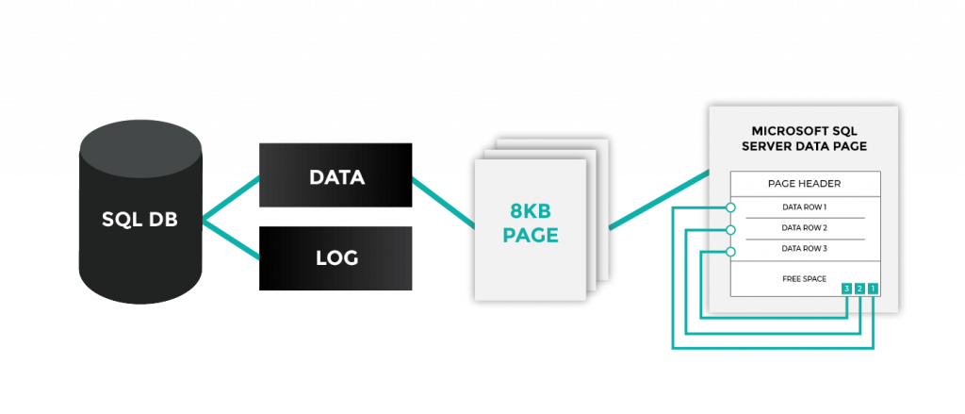
Tipos de Bases de datos - SQL
Se basa en el modelo de datos relacionales, que almacena datos en forma de filas (tupla) y columnas (atributos), y juntos forman una tabla (relación). Utiliza SQL para almacenar, manipular y mantener los datos. Inventado por EF Codd en 1970.
Algunos ejemplos de bases de datos relacionales son MySQL, Microsoft SQL Server, Oracle, etc.

Slide 11
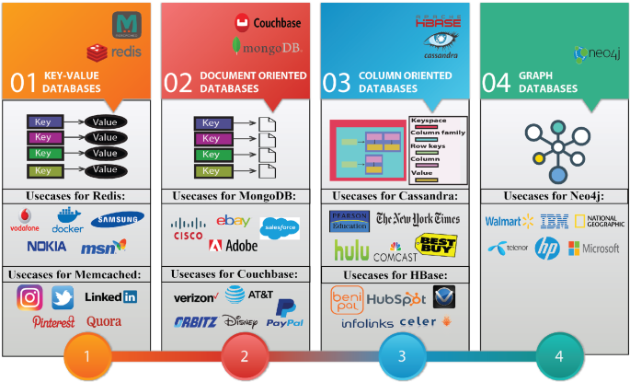
Tipos de Bases de datos - NoSQL
Es un tipo de base de datos que se utiliza para almacenar una amplia gama de conjuntos de datos. No solo almacena datos en forma tabular sino de varias maneras diferentes.
Surgió cuando aumentó la demanda de creación de aplicaciones modernas, creado por Carlo Strozzi en 1998.
NoSQL tiene una amplia variedad de tecnologías en respuesta a las demandas: Key-value (Riak, Redis), Documentos (CouchDB, Mongo DB), Grafos (Neo4j, GraphDB) y Wide-column (Cassandra, HBase)
Fuente: Architectural assessment of NoSQL and NewSQL systems

Slide 12
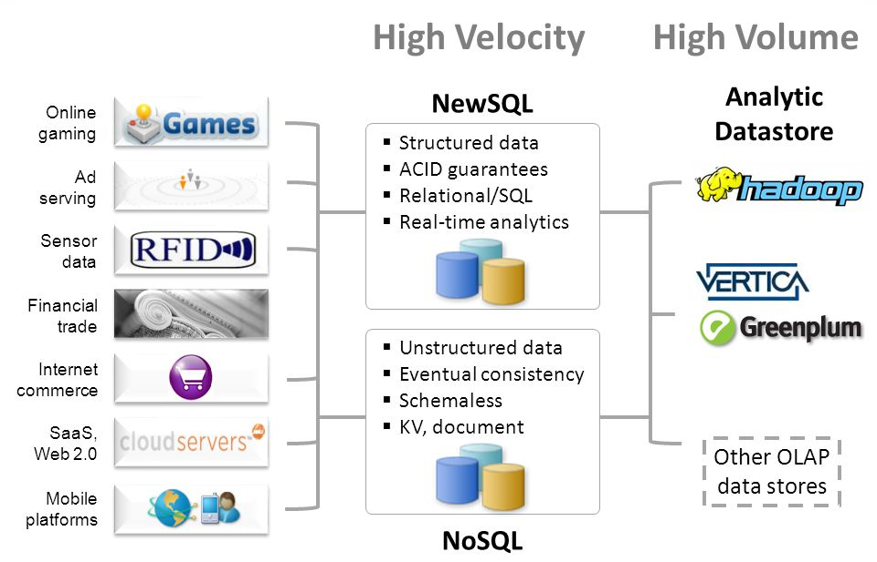
Tipos de Bases de datos - NewSQL
Creado en 2011 para abordar los desafíos de en SQL, fue diseñado para los sistemas de procesamiento de transacciones en línea (OLTP), cumpliendo con la estructura (ACID). Admite de forma nativa aplicaciones que tienen una gran cantidad de transacciones, son repetitivas en sus procesos y utilizan un pequeño subconjunto de procesos de recuperación de datos.
VoltDB es un sistema de base de datos NewSQL que proporciona una velocidad hasta 50 veces más rápida que SQL y más de ocho veces más rápida que NoSQL.
Fuente: NewSQL definición
Notes:
Usar para slides de sólo texto. Si no alcanza, no sobrecargar, usar otra con el mismo título para indicar que continúa el mismo módulo.

Slide 13
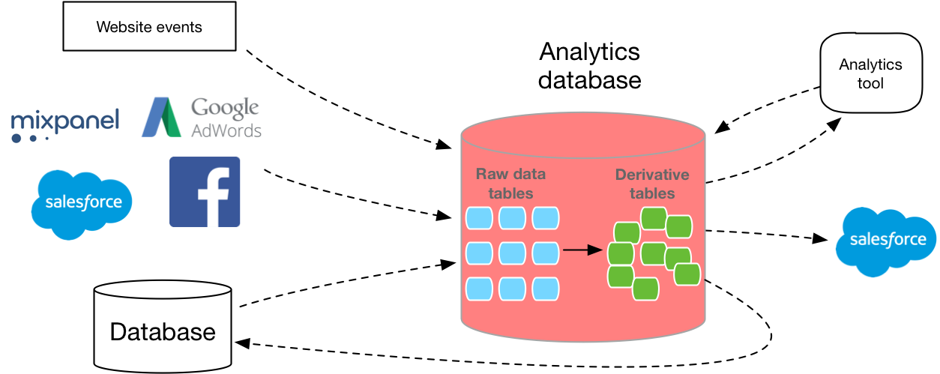
Tipos de Bases de datos - Analytical
Es un sistema de solo lectura que almacena datos históricos sobre métricas comerciales, como el rendimiento de ventas y los niveles de inventario. Los analistas de negocios, ejecutivos corporativos y otros trabajadores ejecutan consultas e informes en una base de datos analítica.
La información se actualiza regularmente para incluir datos de transacciones recientes de los sistemas operativos de una organización.

Slide 14
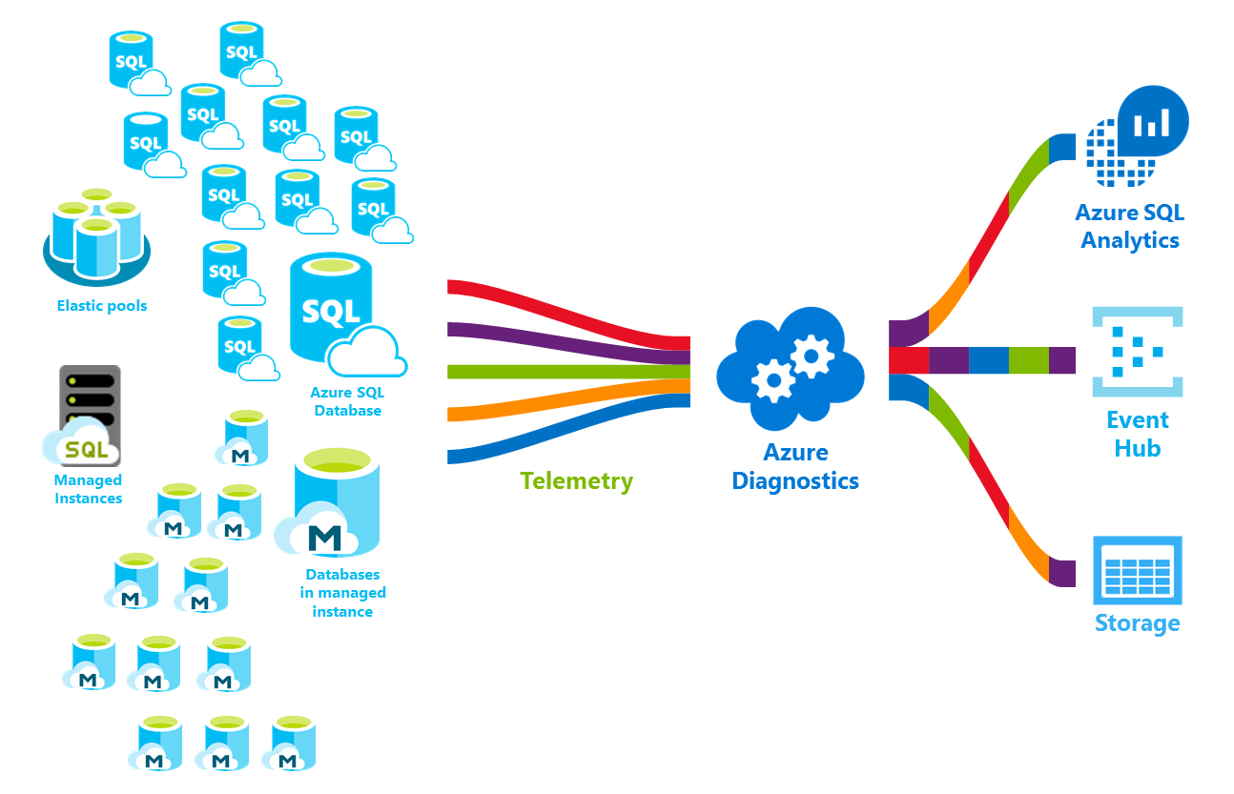
Tipos de Bases de datos - As a service
DBaaS es un modelo de servicio de computación en la nube que brinda a los usuarios acceso a una base de datos sin necesidad de configurar hardware físico, instalar software o configurar el rendimiento.
Todas las tareas administrativas y el mantenimiento están a cargo del proveedor de servicios,
Se puede ofrecer un mayor control sobre la base de datos, pero puede variar según el proveedor (Amazon RDS, SQL Azure, FathomDB).
Fuente: Azure Database

Slide 15
Una definición mejorada

Slide 16


Una definición mejorada
La base de datos es un conjunto de datos no redundantes, almacenados en un soporte informático, organizados en forma independiente de su utilización y accesibles simultáneamente por distintos usuarios y aplicaciones.

Slide 17
Características importantes
No sean redundantes | Se refiere a la eficiencia en su almacenamiento
Están almacenados en soporte informático: | Se refiere a la necesidad de contar con medios físicos de almacenamientos que garanticen seguridad
Están organizados en forma independiente de su uso | No se necesita saber cómo están almacenados para poder acceder a los datos
Pueden ser accedidos en forma simultánea | Se refiere a la flexibilidad de poder utilizar un sistema específico

Slide 18
Mejoras ofrecidas por Bases de Datos
Notes:
Usar para los subtemas de un módulo.

Slide 19

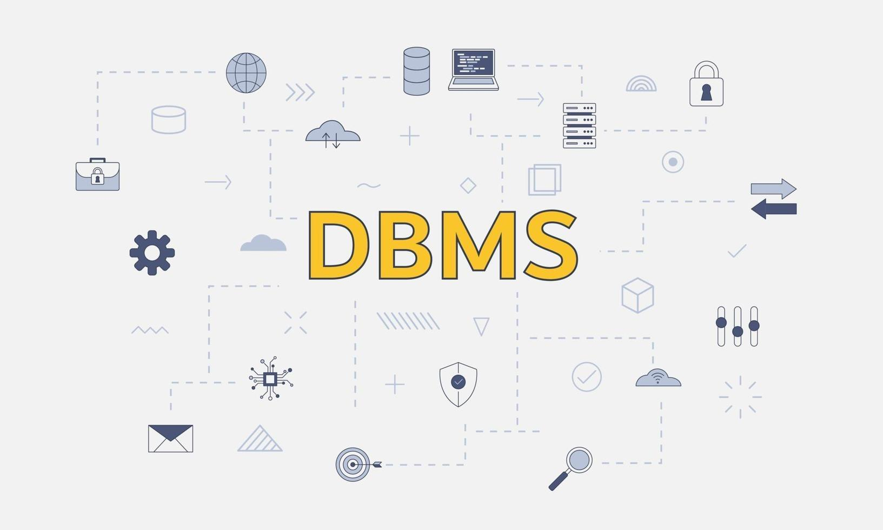
Sistema DBMS
Las bases de datos clásicas están administradas por un sistema particular adecuado para tal fin denominado Sistema de Gestión de Bases de Datos (DBMS: Data Base Management System)
REEMPLAZAR
POR IMAGEN

Slide 20
Algunas mejoras ofrecidas
Independencia: de la representación de los datos con respecto a su almacenamiento.
Eficiencia: se utilizan técnicas se utilizan técnicas específicas para acelerar la consulta y utilización de los datos almacenados en la base de datos.
Integridad: se ofrecen diversos niveles de protección frente a fallos.
Seguridad: complejo sistema para otorgar permisos de tal forma de garantizar el acceso a quien corresponda.

Slide 21
Algunas mejoras ofrecidas
Centralización: permite que sean administrados de forma centralizada.
Acceso concurrente: el acceso por parte de múltiples usuarios es complejo, y existen muchas situaciones donde los datos podrían corromperse. El DBMS provee mecanismos para evitar estas situaciones.
Reusabilidad: situaciones comunes de acceso y uso y utilizarlas a través de distintas aplicaciones.

Slide 22
Sistemas de gestión de bases de datos

Slide 23
Definición

Slide 24
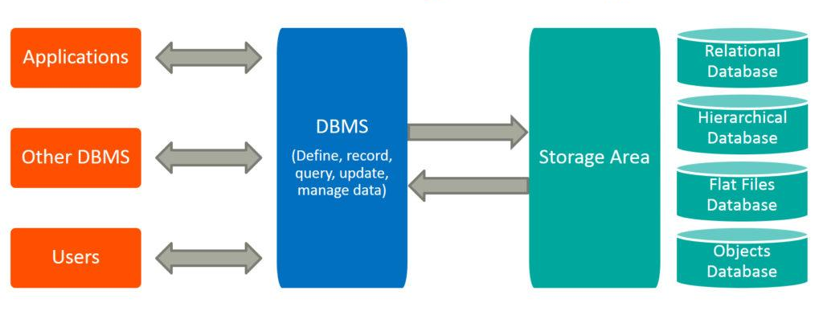
Data Base Management System
Solución tecnológica utilizada para optimizar y administrar el almacenamiento y la recuperación de datos de las bases de datos.
Ofrece un enfoque sistemático para administrar bases de datos a través de una interfaz para usuarios

Slide 25

PARA RECORDAR
Es un software específicamente diseñado para definir, manipular y utilizar la información que contienen las bases de datos.
Permite realizar las tareas de administración para garantizar su operatividad y además mantener las características de integridad y seguridad de los datos

Slide 26
Arquitectura de tres capas

Slide 27
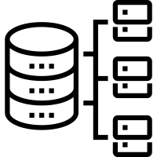
¿Qué es una Arquitectura?
En términos de software, la arquitectura representa la forma en que está estructurado el software. Pero es un término muy amplio…
Entonces podemos pensarlo como la forma de generar la estructura necesaria para cumplir con los requerimientos del software.
Notes:
Usar para slides de sólo texto. Si no alcanza, no sobrecargar, usar otra con el mismo título para indicar que continúa el mismo módulo.

Slide 28
Sistema DBMS en 3 niveles
Externo
Representación de los datos de la forma que los ve el usuario. Aquí se ven los datos “tal cual están” a los ojos de un determinado usuario.
Representación abstracta del contenido total de la base de datos. Contiene la definición de todos los datos y además las reglas y mecanismos correspondientes a la seguridad e integridad. Está orientado al perfil del administrador de bases de datos.
Lógico
Representación de la base de datos de forma que lo entienda la computadora o soporte físico donde se almacenan los datos. Aquí se ven definiciones como el tipo de soporte donde se guardan, el espacio y los mecanismos de acceso.
Interno

Slide 29
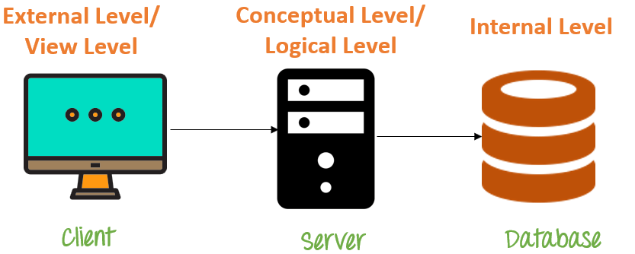
Sistema DBMS en 3 niveles
Nivel interno: estructura de almacenamiento FÍSICA real y rutas de acceso.
Nivel conceptual o lógico: estructura y restricciones para toda la base de datos
Nivel externo o de vista: describe varias vistas de usuario

Slide 30
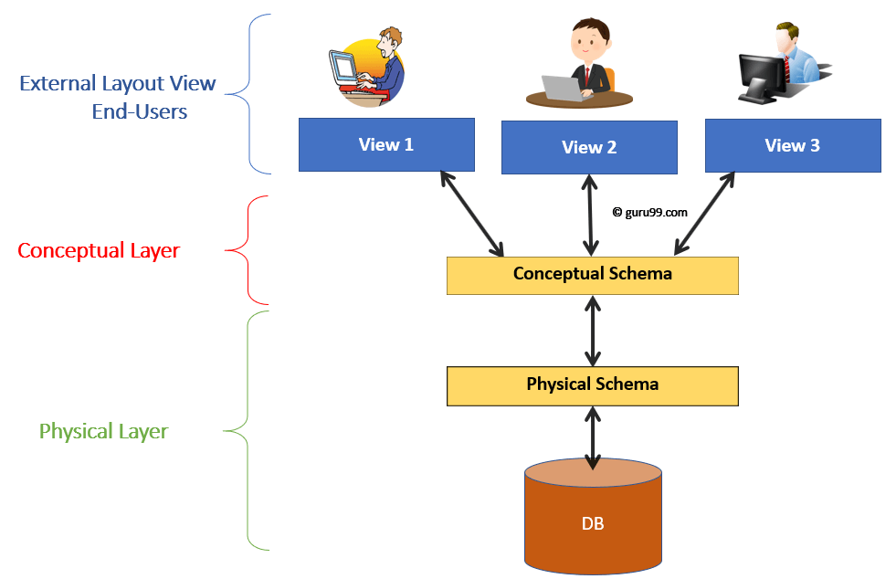
Modificación en sistemas DBMS
Al modificar el nivel externo… podemos alterar los datos sin preocuparnos por su estructura o su almacenamiento.
Al modificar el nivel lógico… podemos alterar la estructura de organización de los datos sin afectar la forma en que estos se guardan.
Al modificar el nivel interno… podemos cambiar la forma de almacenamiento de los datos sin alterar su estructura y/o contenido.

Slide 31
Principales tipos de sistemas de gestión de Bases de datos

Slide 32
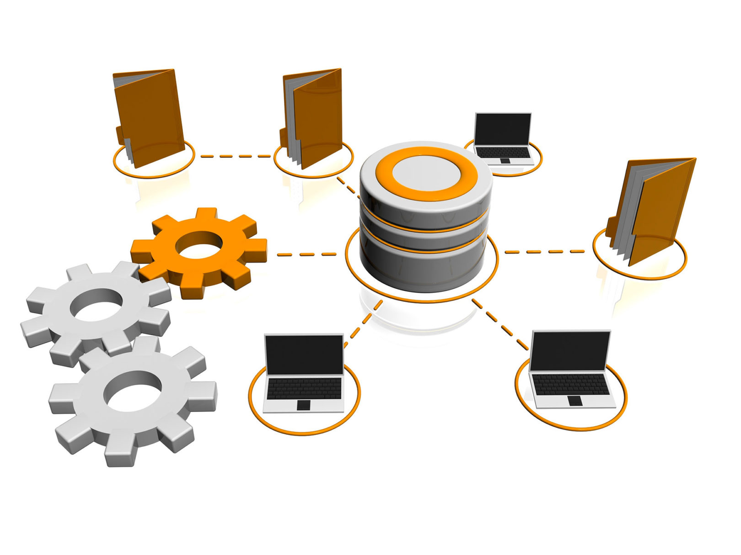
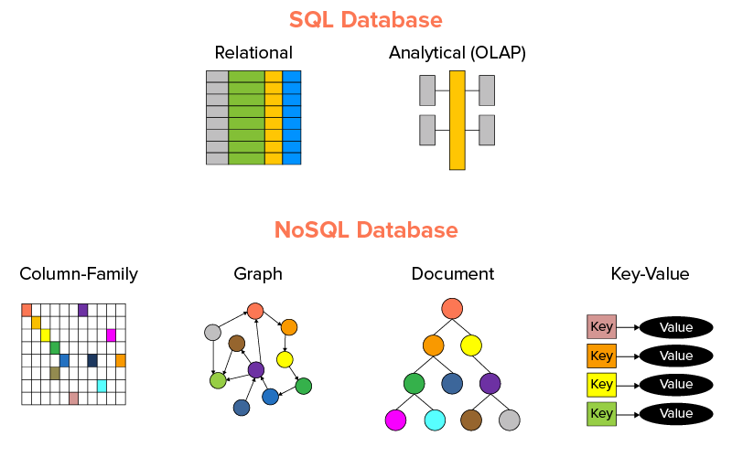
Tipos de bases de datos comunes
Notes:
En general los esquemas más usados son SQL (relacional y bases de datos analiticas) y el NoSQL (Basados en columnas, grafos, documentos y key-value)

Slide 33
Relacional

Slide 34
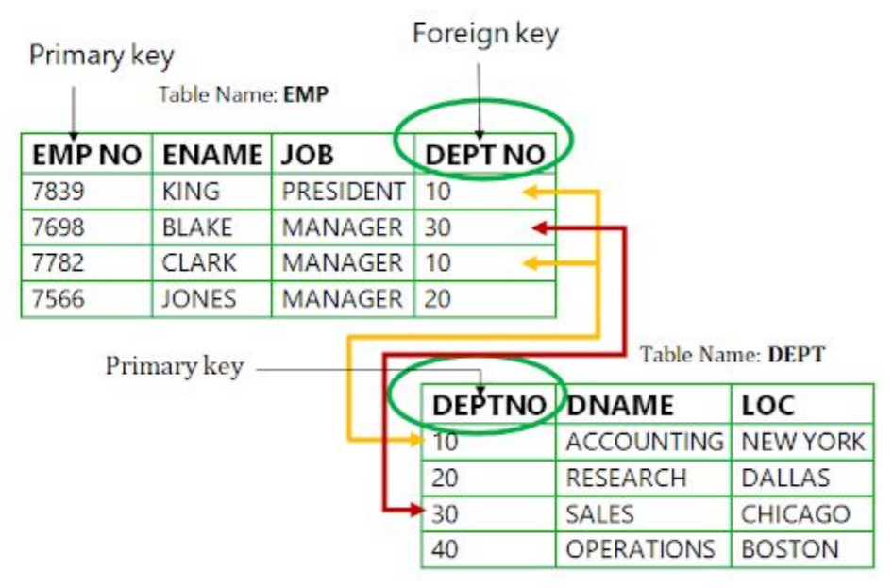
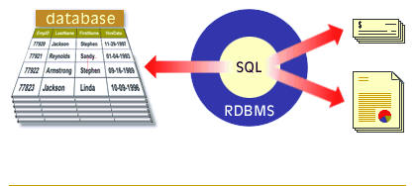
Relacionales
Responden al Modelo de Datos relacional propuesto por Edward Frank Codd en 1970, tal cual como podemos observar en la siguiente imagen:

Slide 35
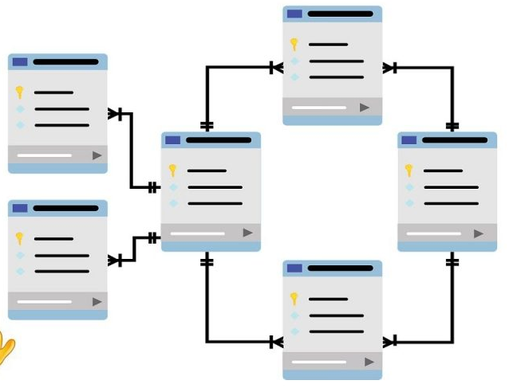
Relacionales
Representan los datos como un conjunto de tablas en dos dimensiones, formadas por filas y columnas. Cada fila representa una forma de relación entre entre un conjunto de valores y está identificada de forma única.
A menudo, las bases de datos relacionales contienen múltiples tablas relacionadas entre sí, lo cual permite que la información pueda estar almacenada de una forma más compacta.

Slide 36

Relacionales
Su acceso es muy simple. El lenguaje de consulta estructurado (denominado SQL por sus siglas en inglés) permite una gran flexibilidad a la hora de realizar consultas y manipulación de datos en estas bases de datos.
¡Veremos SQL más a detalle en la siguiente clase!

Slide 37
No SQL

Slide 38
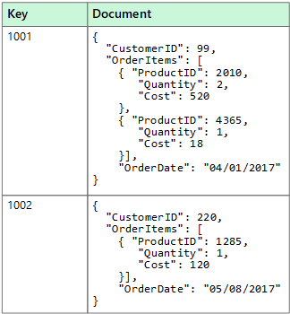
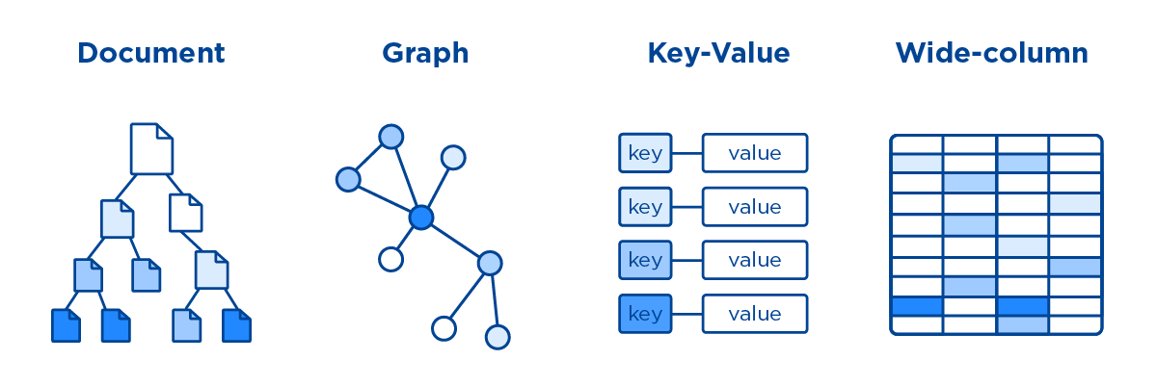
No Relacionales
Modelo propuesto por Carlo Strozzi en 1998, como una base de datos "relacional" de código abierto y liviana que no usa SQL, desarrollado en principio para datos web (no estructurados) y por la necesidad de un procesamiento más rápido.

Slide 39
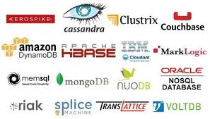
No Relacionales
Engloba muchos subtipos que comparten como característica fundamental no estar organizados en tablas, y gracias a ello, pueden ser accedidos mediante otras formas acordes a su uso específico.
☝¡Aunque aclaramos que muchas de ellas también pueden ser accedidas por SQL!

Slide 40
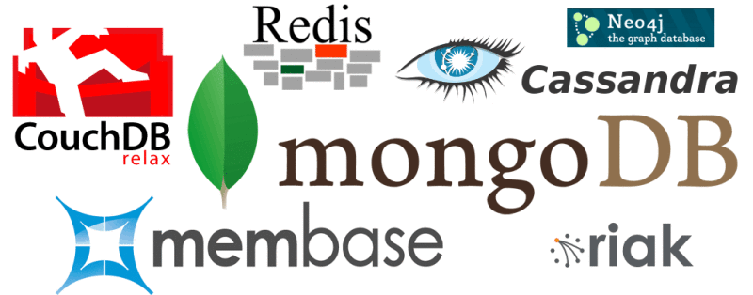
Algunos ejemplos
Orientadas a objetos: almacenan los objetos tal cual como son utilizados en los lenguajes de programación orientados a objetos.
Orientadas a grafos: guardan los datos como nodos y relaciones, y pueden ser consultados de forma automatizada.
Orientadas a documentos: guardan conjuntos de texto muy grandes (los documentos), y este texto puede estar a su vez estructurado dentro de cada documento.

Slide 41
Ventajas y desventajas de bases de datos relacionales y No relacionales

Slide 42
Ventajas y desventajas bases SQL
Ventajas | Desventajas
Simplicidad del modelo: Muy simple, no requiere consultas complejas | Mantenimiento: difícil por acumulación de datos en el tiempo
Fácil uso: usuarios pueden acceder/recuperar fácilmente la información requerida en segundos sin caer en la complejidad. | Costo: se generan costos fijos y variables por mantenimiento
Precisión: bien definidas y organizadas, no duplicados. | Almacenamiento físico: requiere mucha memoria física.

Slide 43
Ventajas y desventajas bases SQL
Ventajas | Desventajas
Integridad de datos: brindan coherencia en todas las tablas. | Poca escalabilidad: los datos no son escalables en diferentes servidores de almacenamiento físico
Normalización: se divide la información en partes manejables para reducir el tamaño del almacenamiento | Estructura compleja: solo puede almacenar datos en forma tabular, dificultando representación compleja.
Colaboración: muchos usuarios interactuando al tiempo | Reducción de performance en tiempo: mayor complejidad
Integridad y Seguridad: Sistemas medianamente confiables | Menor tiempo de respuesta: muchos datos poca eficiencia

Slide 44
Ventajas y desventajas bases No SQL
Ventajas | Desventajas
Modelo flexible: puede almacenar y combinar cualquier tipo de datos, tanto estructurados como no estructurados | Falta de estandarización: No existe un estándar que defina reglas y roles de las bases de datos NoSQL.
Modelo de datos en evolución: permite actualizar dinámicamente el esquema para evolucionar con los requisitos cambiantes sin interrupciones. | Algunos problemas de backup: No está del todo desarrollado este ámbito en este tipo de bases de datos.
Fácil escalamiento: pueden escalar para adaptarse a cualquier tipo de crecimiento de datos manteniendo un bajo costo. | Consistencia: NoSQL prioriza la escalabilidad y el rendimiento, pero cuando se trata de la consistencia de los datos no es tan eficiente.

Slide 45
Ventajas y desventajas bases No SQL
Ventajas | Desventajas
Alto performance: gran rendimiento, medido en términos de rendimiento y latencia (retraso entre la solicitud y la respuesta real). | Difícil mantenimiento: pueden llegar a ser costosos y requerir de personal especializado
Acceso libre: no requieren tarifas de licencia costosas y pueden ejecutarse en hardware económico, lo que hace que su implementación sea rentable. | Poco nivel de madurez: Son relativamente más nuevas que las bases relacionales por ende tienen todavía mucho por mejorar.

Slide 46
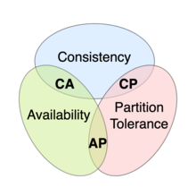
Teorema CAP

Slide 47
Funciones y lenguajes

Slide 48

Tres tipos de funciones
básicas
Definición
Seguridad
Manipulación
DDL
DML
DCL
TCL
Data Definition
Language
Data Control Language
Transaction Control Language
Data Manipulation Language

Slide 49

DDL (Data Definition
Language)
CREATE: crear una nueva base de datos o sus objetos.
DROP: se utiliza para eliminar los objetos de la base de datos.
ALTER: se usa para reestructurar las tablas de la base de datos (Columnas, tipos, índices)
TRUNCATE: se utiliza para vaciar una tabla de base de datos. (Datos fuera , Estructura =)
COMMENT: se utiliza para agregar comentarios en el Diccionario de datos.
RENAME: se utiliza para cambiar el nombre de los objetos de la base de datos.

Slide 50
DML (Data Manipulation Language)
SELECT: se utiliza para seleccionar valores de columna de la base de datos y sus tablas.
INSERT: se utiliza para insertar nuevos registros en las tablas de la base de datos.
UPDATE: se utiliza para actualizar los registros de la tabla de la base de datos existente.
DELETE: se utiliza para eliminar los registros de una tabla de base de datos.
LOCK: se utiliza para bloquear los privilegios de lectura o escritura en una tabla.
MERGE: se utiliza para fusionar los registros de una tabla de base de datos.

Slide 51
DCL (Data Control Language)
GRANT: se utiliza para otorgar derechos o privilegios particulares a los usuarios de la DB
REVOKE: se utiliza para retirar los derechos o privilegios de los usuarios de la DB
Las tareas sobre las que se pueden conceder o denegar permisos son:
CONNECT
SELECT
INSERT
UPDATE
DELETE
USAGE

Slide 52
TCL (Data Control Language)
COMMIT: se utiliza para confirmar la transacción
ROLLBACK: se utiliza para rehacer los cambios realizados por una transacción por error.
SAVEPOINT: agrega un punto de control al proceso de transacción.
SET TRANSACTION: Define los diferentes caracteres de una transacción
Permite gestionar transacciones en la base de datos. Estos se utilizan para administrar los cambios realizados por las declaraciones DML. También permite que las declaraciones se agrupen en transacciones lógicas.

Slide 53
Backup, mecanismos de conexión y auditoría

Slide 54
Backup

Slide 55

Backup
Para prevención y actuación frente a contingencias, disponer de una o varias copias, parciales o totales, de los datos de la base de datos, que pueden residir en el mismo soporte físico que la base de datos, o preferiblemente separado del lugar principal donde se guardan los datos.

Slide 56
Mecanismos de conexión

Slide 57


Parámetros de conexión
Las aplicaciones “hablan” con las bases de datos a través de los mecanismos de conexión ingresando ítems de información —llamados “parámetros de conexión”— para poder entenderse e interactuar ágilmente entre sí.

Slide 58
Parámetros de conexión
Los parámetros de conexión se guardan en archivos con una estructura especial, y luego son accedidos y utilizados por las aplicaciones.
Una vez que son accedidos, la base de datos entiende que puede recibir órdenes y consultas a partir de dicha aplicación. Esas son las que permiten al usuario interactuar con los datos, utilizando a la aplicación como interfaz para dicho acceso.

Slide 59
Auditoría

Slide 60


Auditoría
Serie de registros automáticos que tienen en cuenta todos los detalles de los accesos de los usuarios a la base de datos.
Desde la fecha, hora e identificación del usuario hasta el lugar y la forma exacta en que ese usuario realizó operaciones.
De esta forma, se cuenta con un nivel de seguridad mejorado para la utilización por parte de múltiples usuarios.

Slide 61

Ejemplo en vivo
Analicemos como se puede manipular el lenguaje SQL en Python usando la librería SQLlite. Aprenderemos cómo crear diagramas entidad-relación y los conceptos básicos para creación de tablas
Notes:
“Ejemplo en vivo”
El docente realizará una tarea compartiendo la pantalla en vivo. Se centrará en los pasos y los aspectos a tener en cuenta.

Slide 62
☕
Break
¡10 minutos y volvemos!

Slide 63
Objetivos de la clase
Realizar la introducción al Lenguaje Estructurado de Consulta (SQL)
Conocer las sentencias para la definición y modificación de la base de datos
Conocer las sentencias para la manipulación de los datos almacenados (DML)

Slide 64
Introducción

Slide 65
Structured Query Language (SQL)

Slide 66


Structured Query Language (SQL)
Es un lenguaje para la manipulación de bases de datos relacionales.
Se dice que es un lenguaje declarativo porque a través de él se indica qué se quiere hacer, pero no cómo hay que hacerlo.

Slide 67
Structured Query Language (SQL)
No es propiamente un lenguaje de programación sino más bien un sublenguaje para la data.
Se fundamenta en DDL (Data Definition Language), DML (Data Manipulation Language), DQL (Data Query Language) , TCL (Transaction Control Language), DCL (Data Control Language).

Slide 68
Structured Query Language (SQL)
Cualquier persona con conocimiento del modelo de datos puede interactuar con la base de datos para realizar consultas, añadir nuevos registros, eliminarlos, actualizarlos, modificar los objetos que conforman la base de datos e incluso modificar la estructura de la misma.

Slide 69
Sublenguajes (SQL)
Conjunto de sentencias para la definición y modificación de la base de datos y sus tablas.
Conjunto de sentencias para la administración de los privilegios de los distintos usuarios que se conectarán a la base de datos.
DDL
DCL
DML
Conjunto de sentencias para la manipulación de los datos almacenados.
TCL
Conjunto de sentencias para la para la gestión de transacciones.

Slide 70

Para esta clase…
A lo largo del curso se mostrarán ejemplos utilizando la base de datos de W3School provista en este enlace.
Si bien la herramienta cuenta con varias limitaciones en comparación con un sistema de gestión de bases de datos real, será suficiente para permitirnos un primer acercamiento a SQL.

Slide 71
Lenguaje de definición de datos (DDL)

Slide 72

Sentencias básicas de DDL
CREATE
ALTER
DROP
TRUNCATE
Mediante este tipo de operaciones es posible definir nuevas tablas, modificarlas, eliminarlas o vaciarlas.

Slide 73
CREATE

Slide 74

CREATE
La creación de la base de datos y su esquema puede realizarse de dos maneras:
Utilizando la interfaz gráfica del Sistema Gestor de Base de Datos (SGBD)
Por medio de la sentencia CREATE SCHEMA.

Slide 75
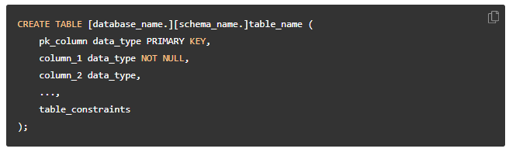
EJEMPLO EN VIVO
CREATE ejemplos
Estructura
CREATE TABLE DAVID (
'CustomerID' INT,
'CustomerName' VARCHAR(40),
'ContactName' VARCHAR(40),
'Address' VARCHAR(45),
'City' VARCHAR(25),
'PostalCode' VARCHAR(15),
'Country' VARCHAR(25),
PRIMARY KEY ('CustomerID'));
CREATE TABLE visits (
visit_id INT PRIMARY KEY,
first_name VARCHAR (50) NOT NULL,
last_name VARCHAR (50) NOT NULL,
visited_at DATETIME,
phone VARCHAR(20),
store_id INT NOT NULL);
Ejemplo 1
Ejemplo 2

Slide 76
CREATE ejemplos
CREATE TABLE 'shop'.'Customers' (
'CustomerID' INT,
'CustomerName' VARCHAR(40),
'ContactName' VARCHAR(40),
'Address' VARCHAR(45),
'City' VARCHAR(25),
'PostalCode' VARCHAR(15),
'Country' VARCHAR(25),
PRIMARY KEY ('CustomerID')
👉 Para crear una tabla de clientes con columnas CustomerID, CustomerName, ContactName, Address, City, PostalCode y Country ejecute

Slide 77
Tipos de datos
Algunos de los tipos de datos más comunes son:
INT o INTEGER: Un entero de longitud media.
CHAR(n): Una cadena de caracteres de longitud fija n.
VARCHAR(n): Una cadena de caracteres de longitud variable. Es posible fijar una longitud máxima n entre los paréntesis.
BOOL o BOOLEAN: Un valor booleano, donde 0 indica falso y 1 indica verdadero.
DECIMAL(size, d): Un número decimal de punto fijo. Opcionalmente se puede especificar la cantidad total de dígitos en size y la cantidad de dígitos posteriores al punto decimal en d.

Slide 78
Restricciones de columnas
Puede haber una, ninguna o varias de las siguientes restricciones:
NOT NULL: indica que la columna no puede tener valores nulos.
UNIQUE: indica que la columna no puede tener valores repetidos.
PRIMARY KEY: indica que la columna es la clave primaria de la tabla.
REFERENCES: indica que la columna es clave foránea a la columna referenciada de la tabla referenciada.
CHECK: indica que la columna debe cumplir las condiciones especificadas.

Slide 79
DROP

Slide 80

DROP
Se usa para eliminar una base de datos completa o solo una tabla.
Destruye los objetos como una base de datos, tabla, índice o vista existente.
También se pueden remover índices, triggers, constantes y permisos

Slide 81
EJEMPLO EN VIVO
DROP ejemplos
Estructura
Ejemplo 1
DROP TABLE DAVID;
CREATE TABLE shop(
'CustomerID' INT NOT NULL,
'CustomerName' VARCHAR(40) NOT NULL,
'ContactName' VARCHAR(40) NOT NULL,
'Address' VARCHAR(45) NOT NULL,
'City' VARCHAR(25) NOT NULL,
'PostalCode' VARCHAR(15) NOT NULL,
'Country' VARCHAR(25) NOT NULL,
PRIMARY KEY ('CustomerID')
);
Ejemplo 2
DROP TABLE visits;
Ejemplo 3
Creación de tabla con restricciones especiales

Slide 82
DROP ejemplos
DROP TABLE shop;
CREATE TABLE 'shop'.'Customers' (
'CustomerID' INT NOT NULL,
'CustomerName' VARCHAR(40) NOT NULL,
'ContactName' VARCHAR(40) NOT NULL,
'Address' VARCHAR(45) NOT NULL,
'City' VARCHAR(25) NOT NULL,
'PostalCode' VARCHAR(15) NOT NULL,
'Country' VARCHAR(25) NOT NULL,
PRIMARY KEY ('CustomerID')
);
👉 Elimina la tabla con DROP TABLE, e inmediatamente crea otra con las restricciones necesarias.

Slide 83
ALTER y TRUNCATE

Slide 84

ALTER TABLE
ALTER TABLE se usa para agregar, eliminar o modificar columnas en una tabla existente.
ALTER TABLE también se usa para agregar y eliminar varias restricciones en una tabla existente.

Slide 85
ALTER TABLE
ejemplos
👉 Modifica la tabla existente para incorporar las restricciones con ALTER TABLE
ALTER TABLE 'shop'.'Customers'
CHANGE COLUMN 'CustomerName' 'CustomerName' VARCHAR(45) NOT NULL ,
CHANGE COLUMN 'ContactName' 'ContactName' VARCHAR(45) NOT NULL ,
CHANGE COLUMN 'Address' 'Address' VARCHAR(45) NOT NULL ,
CHANGE COLUMN 'City' 'City' VARCHAR(45) NOT NULL ,
CHANGE COLUMN 'PostalCode' 'PostalCode' VARCHAR(15) NOT NULL ,
CHANGE COLUMN 'Country' 'Country' VARCHAR(25) NOT NULL ;

Slide 86
Definiciones por defecto
Es posible asignar valores por defecto para determinadas columnas agregando DEFAULT, tanto en la creación de la tabla como en la modificación de la misma. 👇
ALTER TABLE 'shop'.'Consumer'
CHANGE COLUMN 'Country' 'Country' VARCHAR(25) NOT NULL DEFAULT 'Argentina' ;

Slide 87
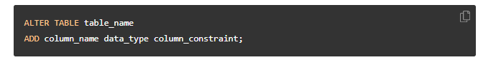
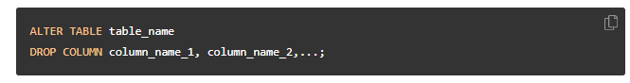
EJEMPLO EN VIVO
ALTER ejemplos
Ejemplo 1
Estructura
ALTER TABLE Customers ADD EMAIL varchar(20);
Ejemplo 2
Estructura
ALTER TABLE Customers DROP EMAIL;

Slide 88

TRUNCATE
TRUNCATE TABLE se usa para eliminar datos completos de una tabla existente.
Permite eliminar la tabla completa, pero eliminaría la estructura de la tabla completa de la base de datos y se necesitaría volver a crear esta tabla una vez más si desea almacenar datos.

Slide 89
TRUNCATE
En ocasiones se requiere vaciar por completo el contenido de una tabla para luego seguir utilizándose.
Una opción es borrar por completo la tabla con la sentencia DROP TABLE y luego volver a crearla con la sentencia CREATE TABLE.
Sin embargo, existe una opción más conveniente: eliminar el contenido con TRUNCATE. 👇
TRUNCATE TABLE Products;

Slide 90
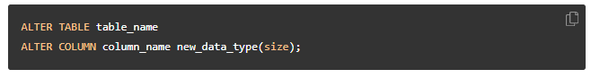
EJEMPLO EN VIVO
TRUNCATE ejemplos
Ejemplo 1
Estructura
ALTER TABLE Customers ALTER COLUMN EMAIL;
Ejemplo 2
Estructura
TRUNCATE TABLE Customers;

Slide 91
Ejemplo
CREATE TABLE 'shop'.'Products' (
'ProductID' INT NOT NULL,
'ProductName' VARCHAR(20) NOT NULL,
'SupplierID' INT NOT NULL,
'CategoryID' INT NOT NULL,
'Unit' VARCHAR(15) NOT NULL,
'Price' DECIMAL() NOT NULL,
PRIMARY KEY ('ProductID'),
CONSTRAINT 'fk_Products_Category'
FOREIGN KEY ('CategoryID')
REFERENCES'shop'.'Categories' ('CategoryID')
ON DELETE RESTRICT
ON UPDATE CASCADE);
👉 Deberá especificar una columna CategoryID al momento de creación de la tabla Products. Esta columna será clave foránea a la columna CategoryID de la tabla Categories.

Slide 92
Algunas consideraciones
ON DELETE RESTRICT indica a la base de datos que deberá dar un error si se intenta eliminar una categoría para la cual existen productos asociados. Se realiza para mantener la integridad de los datos almacenados.
ON UPDATE CASCADE indica a la base de datos que deberá permitir realizar actualizaciones de la columna CategoryID de la tabla Categories, pero que estas modificaciones deberán propagarse en cascada hacia el resto de tablas.
A la clave foránea se le debe asignar un nombre único, en este caso ‘fk_Products_Category’.

Slide 93
Lenguaje de Manipulación de datos (DML)

Slide 94
Sentencias básicas de DML
SELECT FROM
INSERT
UPDATE
DELETE
para consultar una o más columnas de una tabla
para insertar de nuevas filas a una tabla.
para actualizar las filas de una tabla.
para eliminar las filas de una tabla.

Slide 95
PARA RECORDAR
La sentencia SELECT FROM tiene la particularidad de que no produce ningún cambio en el estado de la base de datos. En cambio, las tres restantes sí tienen la capacidad de producir algún cambio en los registros almacenados, por lo que se deberá prestar especial atención.

Slide 96
SELECT

Slide 97

SELECT
La instrucción SELECT se utiliza para seleccionar datos de una base de datos.
Los datos devueltos se almacenan en una tabla de resultados, denominada conjunto de resultados.

Slide 98
SELECT ejemplos
SELECT CustomerID, CustomerName, Address FROM Customers;
👉 Para seleccionar un subconjunto específico de columnas.
SELECT * FROM Customers;
👉 O bien se pueden consultar todas la columnas utilizando la wildcard *

Slide 99
SELECT ejemplos
SELECT ProductID, ProductName, CategoryID
FROM Products
WHERE CategoryID = 5
👉 Para añadir filtros sobre la consulta se añade la cláusula WHERE seguida de una condición de guarda booleana que se evalúa para cada fila resultado de la consulta.

Slide 100
SELECT ejemplos
👉 En toda cláusula WHERE, es posible filtrar por varias condiciones
mediante los operadores AND y OR.
Por ejemplo:
SELECT ProductID, ProductName, CategoryID, Price
FROM Products
WHERE CategoryID = 5
AND Price < 20;
SELECT p.ProductID, p.ProductName, p.CategoryID
FROM Products AS p
WHERE p.CategoryID = 5
OR p.CategoryID = 7;

Slide 101
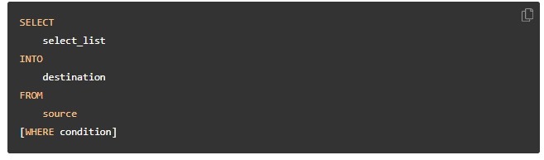
EJEMPLO EN VIVO
SELECT ejemplos
Estructura
Ejemplo 1
SELECT ProductID, ProductName, CategoryID FROM Products
WHERE CategoryID =5;
Ejemplo 2
SELECT ProductID, ProductName, CategoryID FROM Products
WHERE CategoryID =1 OR CategoryID =5 AND ProductName = 'Chais' OR ProductName= 'Inlagd Sill';

Slide 102
EJEMPLO EN VIVO
SELECT ejemplos
Estructura
Ejemplo 3
SELECT ProductID, ProductName, CategoryID FROM Products
WHERE (CategoryID =1 OR CategoryID =5) AND (ProductName = 'Chais' OR ProductName= 'Inlagd Sill’);
Ejemplo 4
SELECT ProductID, ProductName, CategoryID, Price FROM Products
WHERE CategoryID =5 AND Price <20;

Slide 103

EJEMPLO EN VIVO
SELECT-Alias ejemplos
Ejemplo 1
SELECT p.ProductID, p.ProductName, p.CategoryID
FROM Products AS p
WHERE p.CategoryID = 5
OR p.CategoryID = 7
Estructura
¿Qué pasa si tenemos el código de abajo?
Ejemplo 2
SELECT p.ProductID, p.ProductName, p.CategoryID
FROM Products AS p
WHERE p.CategoryID = 5
AND p.CategoryID = 7
Ejemplo 3
SELECT DISTINCT CustomerName FROM Customers ORDER BY CustomerName, Address, City;

Slide 104
Predicados simples

Slide 105
Sentencias básicas de DML
BETWEEN
IN
IS NULL
LIKE
Retorna verdadero si los valores de una columna están entre los dos valores dados.
Retorna verdadero si los valores de una determinada columna están en un determinado conjunto de valores.
Retorna verdadero si el campo está vacío.
Retorna verdadero si un determinado campo de tipo CHAR o VARCHAR cumple con un patrón determinado.

Slide 106
BETWEEN, IN ejemplos
BETWEEN: Por ejemplo, puede ser útil para consultar un rango de productos
SELECT ProductID, ProductName,
FROM Products
WHERE ProductID BETWEEN 3 AND 15;
IN: Es útil filtrar aquellos clientes que tienen un ID específico:
SELECT CustomerID, CustomerName FROM Customers
WHERE CustomerID IN (1, 7, 9);

Slide 107
IS NULL ejemplos
Se puede utilizar para consultar aquellos productos que aún no tienen un precio asignado:
SELECT ProductID, ProductName
FROM Products WHERE Price IS NULL;
O bien, para consultar únicamente aquellos productos que sí tienen un precio asignado:
SELECT ProductID, ProductName
FROM Products
WHERE Price IS NOT NULL;

Slide 108
IS NULL ejemplos
Resulta útil para buscar palabras clave en una determinada columna.
SELECT * FROM PRODUCTS
WHERE ProductName LIKE 'Chef%';
Retornará sólo aquellos productos cuyo nombre comienza con ‘Chef’. 😉

Slide 109
EJEMPLO EN VIVO
Predicados simples ejemplos
Ejemplo 1
SELECT ProductID, ProductName
FROM Products
WHERE ProductID BETWEEN 3 AND 15;
Estructura
Ejemplo 2
Estructura
SELECT CustomerID, CustomerName FROM Customers
WHERE CustomerID IN (1, 7, 9);

Slide 110
EJEMPLO EN VIVO
Predicados simples ejemplos
Ejemplo 3
Estructura
SELECT ProductID, ProductName
FROM Products
WHERE Price IS NULL;
Ejemplo 4
Estructura
SELECT * FROM PRODUCTS
WHERE ProductName LIKE 'Chef%';

Slide 111
INSERT

Slide 112

INSERT
La sentencia INSERT INTO se utiliza para insertar nuevos registros en una tabla. Es posible escribir la declaración INSERT INTO de dos maneras:
Especificar tanto los nombres de las columnas como los valores que se insertarán
Si está agregando valores para todas las columnas de la tabla, no necesita especificar los nombres de las columnas en la consulta SQL. Sin embargo, asegúrese de que el orden de los valores sea el mismo que el de las columnas de la tabla.

Slide 113
EJEMPLO EN VIVO
INSERT ejemplos
Ejemplo 1
👉 Insertamos en las columnas CustomerName, City y Country de la tabla Customers los valores especificados
INSERT INTO Customers (CustomerName, City, Country)
VALUES (’Cardinal’, ‘Stavanger’, ‘Norway’)
👉 Insertamos en las columnas CustomerName, ContactName, Adress City, PostalCode, Country los valores especificado
Ejemplo 2
INSERT INTO Customers (CustomerName, ContactName, Address, City, PostalCode, Country)
VALUES (’Cardinal’, ‘Tom B.’, ‘Skag’, ‘Stavanger’, ‘4000’, ‘Norway’)

Slide 114
UPDATE

Slide 115

UPDATE
La instrucción UPDATE se utiliza para modificar los registros existentes en una tabla.
¡Tengan cuidado al actualizar registros en una tabla!. La cláusula WHERE especifica qué registros deben actualizarse. Si omite la cláusula WHERE, ¡se actualizarán todos los registros de la tabla!

Slide 116
EJEMPLO EN VIVO
UPDATE ejemplos
Ejemplo 1
👉 Modificamos las columnas ContactName y City donde el CustomerId es igual a 1
UPDATE Customers
SET ContactName =’Alfred Schmidt’, City =’Frankfurt’,
WHERE CustomerId =1;
👉 Modificamos todas las filas de la columna ContactName a Juan siempre y cuando la columna Country sea igual a Mexico
Ejemplo 2
UPDATE Customers
SET ContactName=’Jusn’ WHERE Country = ’Mexico’;

Slide 117
DELETE

Slide 118

DELETE
La declaración DELETE se usa para eliminar registros existentes en una tabla.
¡Tengan cuidado al eliminar registros en una tabla! Observe la cláusula WHERE en la instrucción DELETE. La cláusula WHERE especifica qué registros deben eliminarse. Si omite la cláusula WHERE, ¡se eliminarán todos los registros de la tabla!

Slide 119
EJEMPLO EN VIVO
DELETE ejemplos
Ejemplo 1
👉 Eliminamos la fila completa donde la columna CustomerName sea igual a ‘Alfred Schmidt’
DELETE FROM Customers
WHERE CustomerName =’Alfred Schmidt’
👉 Eliminar todas las filas de una tabla sin eliminar el objeto tabla, lo cual significa que la estructura, atributos e indices están intactos
Ejemplo 2
DELETE FROM Customers

Slide 120
PARA RECORDAR
Borrado de contenido DROP y DELETE
No se debe olvidar que el DROP es un comando de DDL que elimina una base de datos o una tabla, mientras que el DELETE es un comando de DML que elimina los registros de una tabla pero mantiene la estructura general
¡Ambos comandos se deben usar con cuidado!

Slide 121

Actividad colaborativa
Uso de lenguaje DML
Utilizaremos la base de datos en este enlace para responder las siguientes preguntas:
Identificar a los clientes de la tabla Customers que viven en París o Londres (8 registros)
Encontrar en la tabla OrderDetails las órdenes cuya cantidad está entre 10 y 15 y además que el OrderDetailID sea mayor = que 6. (122 registros)
Seleccionar todos los registros de la tabla Products donde el ProductName empiezan por la letra C (9 registros)
Duración: 10-15 minutos. Grupos 3-4 personas

